Slide 1
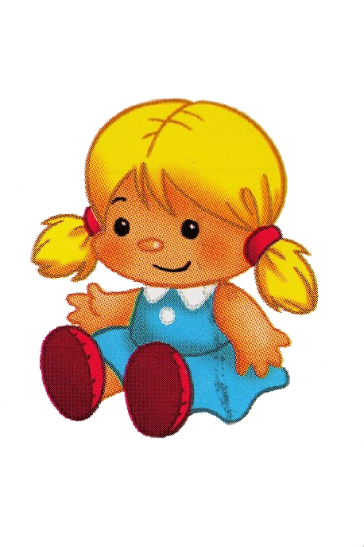
Проект «Физкультминутки КАК СРЕДСТВО ФИЗИЧЕСКОГО И ПСИХИЧЕСКОГО ОЗДОРОВЛЕНИЯ И РАЗВИТИЯ РЕБЕНКА ДОШКОЛЬНОГО ВОЗРАСТА»

Slide 2
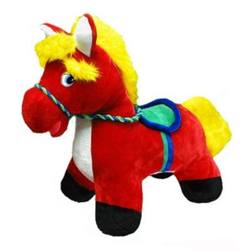
Актуальность проекта
Одна из основных задач, стоящих перед педагогами, — воспитание здорового подрастающего поколения. Оздоровительная работа с дошкольниками в последние десятилетия приобрела особую актуальность, что связано со стабильной тенденцией ухудшения здоровья всего населения России, в том числе и детей.
Движение» – это жизнь – эти слова известны практически каждому человеку. Тот факт, что двигательная активность полезна для организма человека, бесспорен. Но далеко не все понимают, как важна она для формирования физического и психического здоровья человека и насколько необходимо уже с малых лет, приучать наших детей вести активный образ жизни.
Потребность в двигательной активности у детей дошкольного возраста очень велика. Ограничение активности в этот период может привести к задержке психического и речевого развития ребенка.
Одним из средств развития двигательной активности детей является физкультминутка.

Slide 3
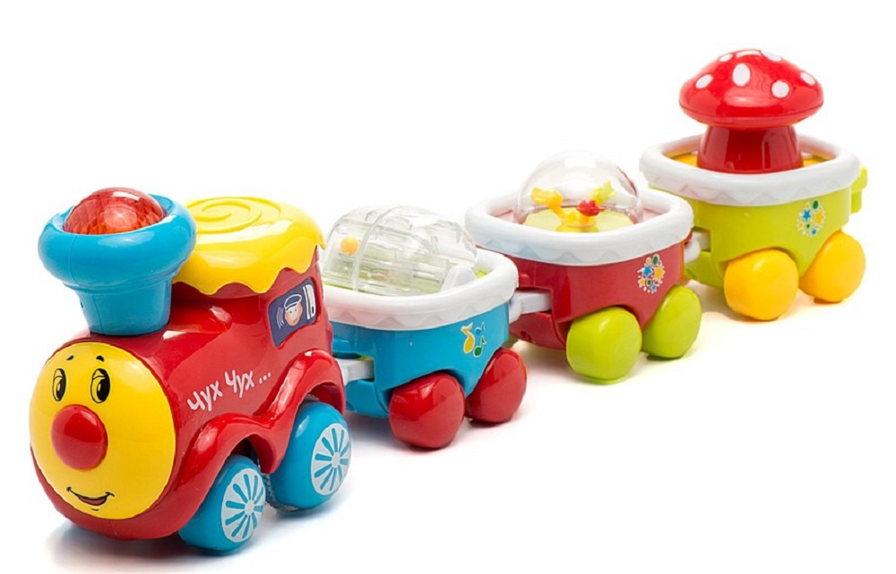
Цель проекта
Сохранение и укрепление физического и психического здоровья детей с помощью физкультминуток
Участники проекта:
дети 4-5 лет (средний возраст)
воспитатели
Тип проекта: практико-ориентированный

Slide 4
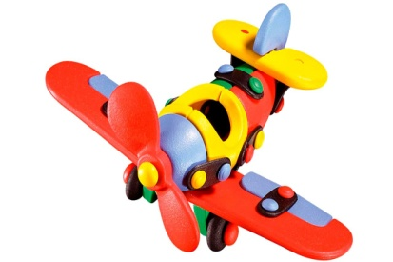
Задачи проекта
Образовательные:
- формировать элементарные представления о пользе занятий физической культурой,
- уточнять знания о том, как настроение влияет на наше самочувствие.
-расширять, углублять знания детей о своем организме
Развивающие:
-развивать общую и мелкую моторику;
- формировать и совершенствовать умения и навыки в основных видах движений.
- развивать физические качества;
Воспитательные:
- воспитывать интерес к спорту, физической культуре, здоровому образу жизни.
- формировать положительные эмоции, активность в самостоятельной двигательной деятельности.

Slide 5
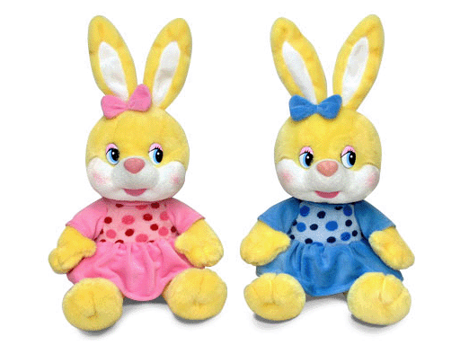
Ожидаемый результат:
Повышение интереса детей к физическим упражнениям и спорту, к здоровому образу жизни;
Активность детей, владение навыками здорового образа жизни, накапливаемость резерва здоровья
Повышение уровня физического и психического здоровья детей;
Нормализация общей и мелкой моторики;
Положительный результат темпов прироста физических качеств;
Предупреждение переутомления и снижения умственной работоспособности во время НОД;
Повышение профессионального мастерства в вопросах здоровьесбережения;
Пополнение физкультурного уголка нетрадиционным оборудованием;
Создание картотеки “Физкультминутки для детей -дошкольников”

Slide 6
План реализации проекта
1 этап – подготовительный (январь)
Изучение понятий, касающихся темы проекта
Изучение современных нормативных документов, регламентирующих деятельность по здоровьесбережению
Подбор методической и художественной литературы про спорт, здоровье
Подбор репродукций картин, открыток, фотографий, создание презентаций про спорт, спортсменов, строение тела человека
Подготовка и подбор материалов для изготовления картотек по разделам:
«Зрительная гимнастика»
«Пальчиковая гимнастика»
«Двигательная гимнастика»
«Дыхательная гимнастика»

Slide 7
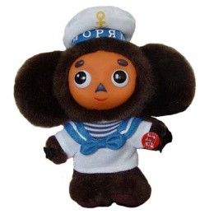
2 этап – основной (февраль)
Рассматривание энциклопедии «Я и мое тело»
Рассматривание и обсуждение альбомов «Виды спорта», «Спортивный инвентарь»
Беседа «Кто спортом занимается?»
Компьютерная презентация «Части тела»
Дидактические игры "Назови части тела», «Наши помощники»
Отгадывание загадок о частях тела.
Образовательная деятельность в виде игровой ситуации "Зоркие глазки»
Беседы "Зачем мы дышим", "Что еще умеет нос"
Рисование на тему "Олимпийский флаг»
Чтение и обсуждение произведений Г. Сапгира «Загадки спортивной площадки», Е. Ильина «Здесь все- от А до Я – спортивная семья», Э. Мошковской "Уши", "Мой замечательный нос".
Изготовление вместе с детьми и родителями нетрадиционного оборудования для проведения зрительной, дыхательной гимнастик.
Использование физкультминуток во время НОД

Slide 8
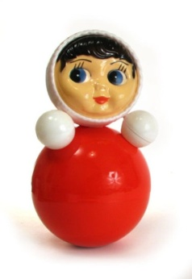
3 этап-заключительный (март)
Обследование детей по данному вопросу, анализ проведенной работы
Презентация проекта «Физкультминутки как средство физического и психического оздоровления и развития ребенка дошкольного возраста»

Slide 9
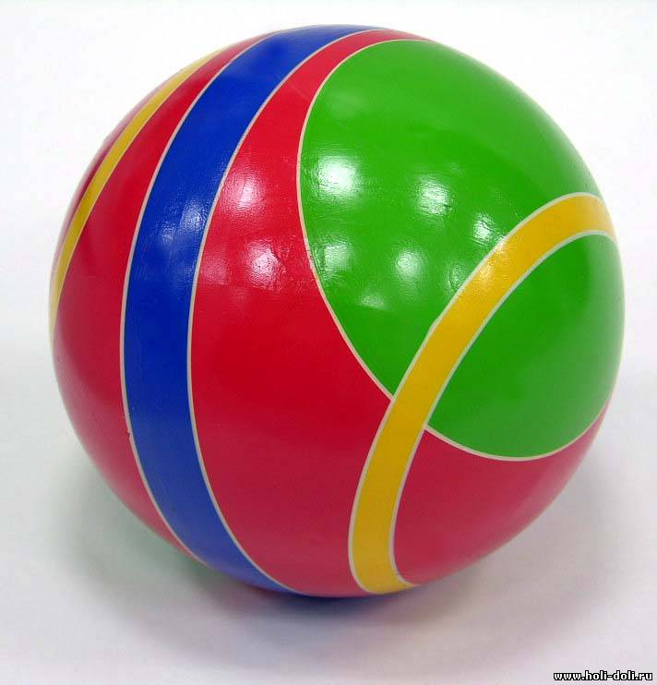
Итоги проекта.
Общее укрепление здоровья детей, развитие физической активности.
Дети получили первоначальные представления о своем организме и правилах сохранения своего здоровья
У детей возник интерес и потребность к физическим упражнениям как средству оздоровления
Повышение работоспособности, снижение утомляемости детей во время НОД
Создание картотеки пальчиковой, зрительной, дыхательной, двигательной гимнастик.
Создание разнообразной физкультурно-игровой среды.

Slide 10
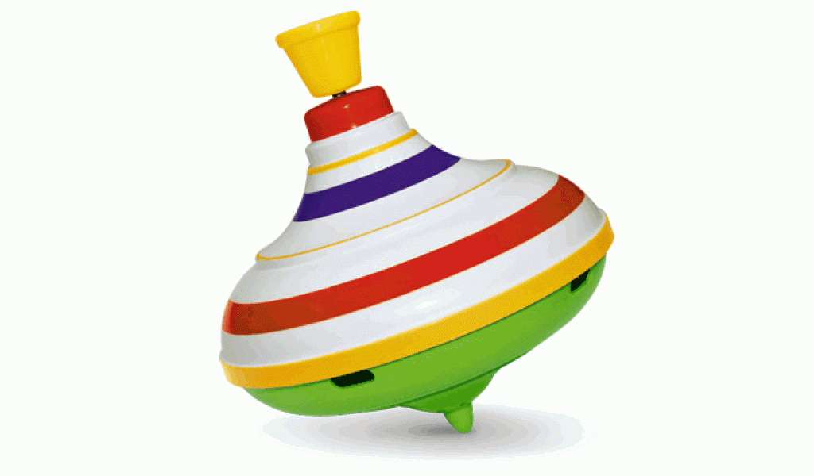
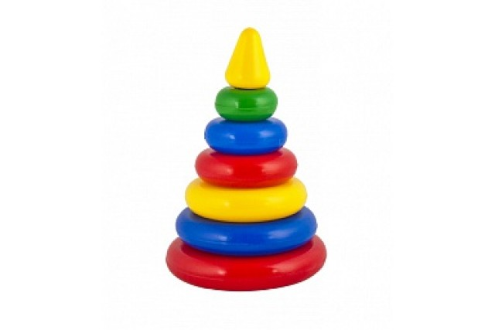
Рассматривание энциклопедии «Я и мое тело»

Slide 11
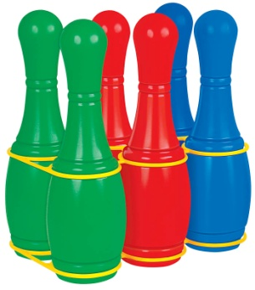
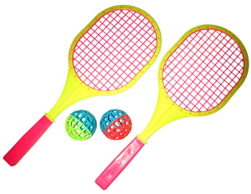
Рассматривание и обсуждение альбомов «Виды спорта», «Спортивный инвентарь»

Slide 12
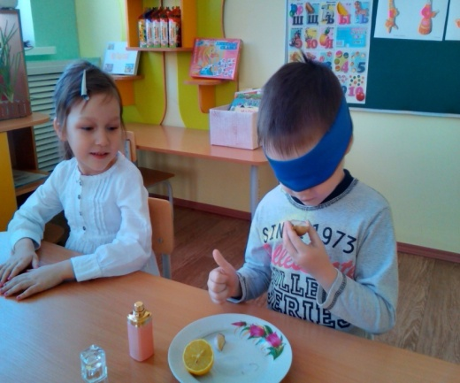
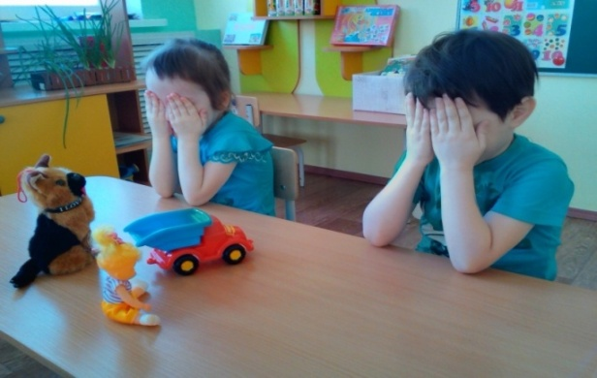
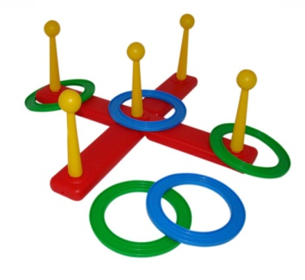
Образовательная деятельность в виде игровой ситуации "Зоркие глазки»

Slide 13
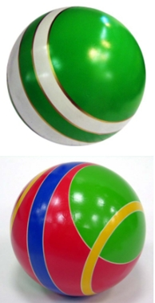
Рисование на тему "Олимпийский флаг»

Slide 14
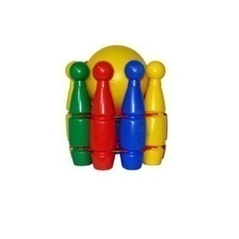
Зрительная гимнастика

Slide 15
Дыхательная гимнастика «Тучка»

Slide 16
Дыхательная гимнастика «Подуй на снежинку»

Slide 17
Дыхательная гимнастика «Сдуй бабочку с цветка»

Slide 18
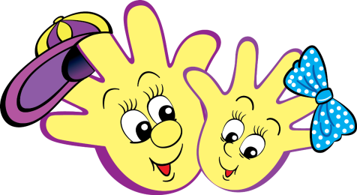
Пальчиковая гимнастика

Slide 19
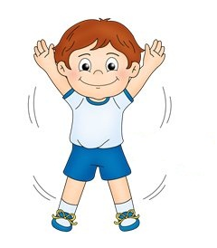
Двигательная гимнастика

Slide 20
Картотека комплексов физкультминуток

